Slide 1
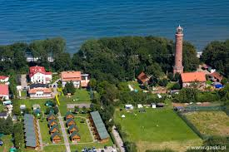
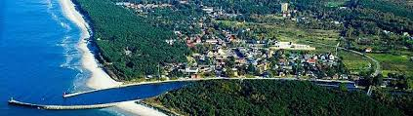
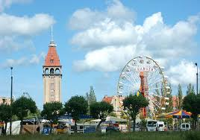
NASZE WAKACJE
Na naszych wakacjach byliśmy w Mrzeżynie,Gąskach,Władysławowie

Slide 2
Mrzeżyno
ATRAKCJE: ZJAZDY KAJAKOWE, JAZDA KONNO, WESOŁE MiASTECZKO, AQUA PARK , STATEK CZERWONY SKRZWAŁ,CIUCHCIA,NOWY PORT
CIEKAWE MIEJSCA: NOWY PORT

Slide 3
GĄSKI
ATRAKCJE : Latarnia morska
Ciekawe miejsca Latarnia morska

Slide 4
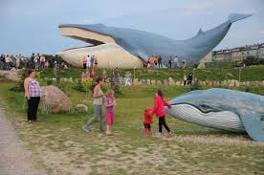
Władysławowo
ATRAKCJE: OCEAN PARK , PLAŻA ,

